Slide 1
CLSG-IR
Configurable Lecture Script &
Visual Intent Generation
Khung Biểu Diễn Trung Gian (Intermediate Representation)
Cầu Nối Giữa Tài Liệu Học Tập và Hệ Thống AI Video Generation
Vai trò: Instructional Designer & Educational Content Architect
Đối sánh: EduCraft (CIKM 2025)
BÁO CÁO PHƯƠNG PHÁP & KIẾN TRÚC HỆ THỐNG • 20K MiniHackathon 2026

Slide 2
PAIN POINT — BÀI TOÁN THỰC TẾ
AI?
Giảng viên, giáo viên & Instructional Designers
ĐANG LÀM?
Chuyển đổi tài liệu học thuật, giáo trình và slide tĩnh (PDF, PPTX) thành video bài giảng trực quan, sinh động.
Chuyên viên phát triển nội dung đào tạo tại các trường học và tổ chức EdTech.
VƯỚNG ĐÂU?
Quy trình sản xuất thủ công đòi hỏi quá nhiều khâu phân mảnh:
① Viết lại kịch bản sư phạm → ② Vẽ/thiết kế đồ họa trực quan → ③ Thu âm & căn chỉnh nhịp độ timeline
HẬU QUẢ?
⏰ Mất 15–20 giờ lao động chỉ cho 10 phút video thành phẩm
Nguồn: NIU Center for Innovative Teaching and Learning
💰 Chi phí: $100–$300 / bài giảng cơ bản (hàng nghìn USD nếu thuê agency)
Nguồn: Vidico — Educational Video Production Cost Report
🚧 Trở thành điểm nghẽn nghiêm trọng khiến các trường học và tổ chức EdTech
không thể số hóa kho học liệu ở quy mô lớn.

Slide 3
1. VẤN ĐỀ & ĐỘNG LỰC NGHIÊN CỨU
Các mô hình AI sinh video gặp 3 vấn đề chí mạng khi áp dụng vào giáo dục:
❌ Lệch Nhịp Độ (Pacing Failure)
Kịch bản nói có độ dài chênh lệch tùy tiện so với thời lượng video mong muốn. EduCraft trói cứng 1 slide = 1 đoạn script rời rạc, không thể co giãn theo thời lượng mục tiêu.
❌ Ảo Giác Thị Giác (Visual Hallucination)
AI sinh hoạt ảnh trang trí vô bổ thay vì sơ đồ trực quan có giá trị sư phạm. Không có metadata chỉ dẫn visual intent cho downstream video engine.
❌ Giọng Đọc Đơn Điệu (Monotone Audio)
TTS phát âm đều đều, thiếu khoảng dừng nhận thức (Cognitive Pauses), gây quá tải nhận thức (Cognitive Overload) cho người học.

Slide 4
2. GIẢI PHÁP: INTERMEDIATE REPRESENTATION (IR)
CLSG-IR = ⟨ WHY, WHAT, HOW, WHAT TO SHOW ⟩
Document + Θ_user → [Instructional Architect] → Narration + Prosody + Visual Intent → AI Video
5 Nguyên tắc Sư phạm Bắt buộc:
Nguyên tắc 1:
Nội dung và mục tiêu học tập (Learning Goals) là ưu tiên cao nhất.
Nguyên tắc 2:
Chỉ đề xuất hình ảnh khi nó thực sự giúp người học hiểu bài tốt hơn.
Nguyên tắc 3:
Tuyệt đối KHÔNG tạo hình ảnh chỉ nhằm mục đích trang trí hình thức.
Nguyên tắc 4:
Mỗi visual cue phải trả lời: Học viên cần hiểu gì? Điểm nào khó hình dung?
Nguyên tắc 5:
Phân định ranh giới: KHÔNG sinh camera, góc quay, hiệu ứng chuyển cảnh.

Slide 5
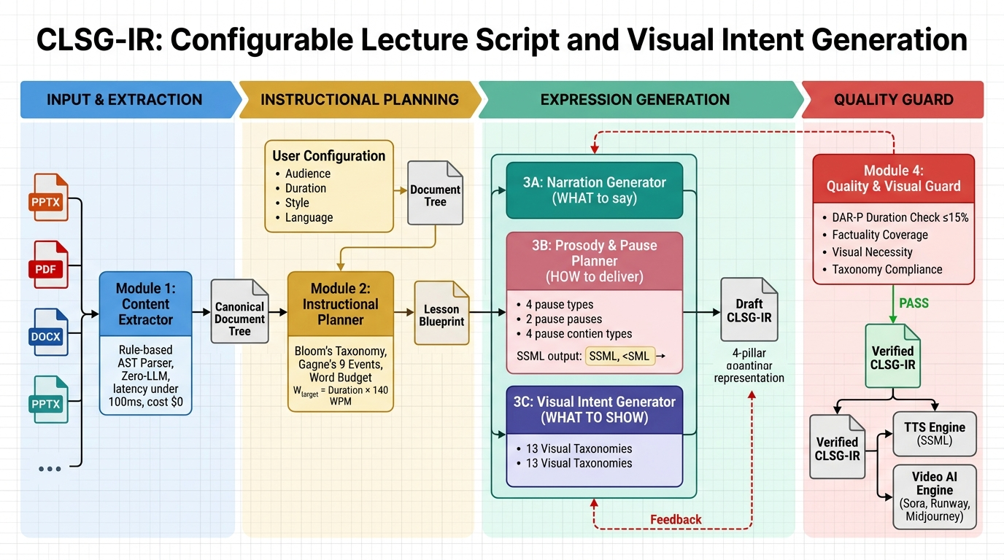
3. KIẾN TRÚC PIPELINE HOÀN CHỈNH
Hình 1: Sơ đồ Pipeline tổng thể hệ thống CLSG-IR — 4 Phase từ Input đến Verified IR

Slide 6
4. MODULE 1 & 2: TRÍCH XUẤT & LẬP KẾ HOẠCH
MODULE 1: Content Extractor
MODULE 2: Instructional Planner
Nguyên lý: Zero-LLM, Zero-VLM
(Thuần thuật toán, không dùng AI)
• PPTX: shapes, text_frame, tables, notes
• PDF: text blocks, tọa độ (x,y,w,h)
• DOCX: Heading 1–3, paragraphs
• Metadata Cleaner: Regex quét template rác
⚡ Độ trễ: < 100ms | 💰 Chi phí: $0
OUTPUT: Canonical Document Tree
├── sections[]: section_id, title, raw_text
├── visual_elements[]: image, chart, diagram
└── table_elements[]: rows[][]
Semantic Whole-Lesson Reasoning
3 cuộc gọi LLM có cấu trúc:
Call 1: Lesson Understanding (Big Picture)
Call 2: Content Prioritization (Core vs Noise)
Call 3: Teaching Arc Units (Bloom + Gagné)
Công thức ngân sách số từ:
W_target = Duration × (1 − α_pause) × WPM/60
Trọng số theo vai trò sư phạm:
• CORE_CONCEPT: ×1.2 – 1.4
• HOOK / EXAMPLE: ×1.0
• SUMMARY: ×0.8 – 0.9
OUTPUT: Lesson Blueprint (JSON)

Slide 7
5. MODULE 3: EXPRESSION GENERATOR
3A. Narration Generator
3B. Prosody Planner
3C. Visual Intent Generator
WHAT TO SAY
HOW TO DELIVER (Pre-TTS)
WHAT TO SHOW & WHY
• Lời giảng văn phong nói tự nhiên
• Bảo tồn thuật ngữ tiếng Anh
• Anti-Listicle (không liệt kê)
• Ẩn dụ sư phạm & liên kết suy luận
• Bám sát W_target nghiêm ngặt
OUTPUT: Spoken Narration Text
• Micro-pause: 150–250ms
• Emphasis-pause: 300–450ms
• Concept Boundary: 500–700ms
• Section Transition: 800–1200ms
• Rate Modulation: slow/brisk
OUTPUT: Prosody Spec (W3C SSML)
• 13 Canonical Visual Taxonomies
• Visual Necessity Rule
• trigger_timestamp_sec đồng bộ
• visual_purpose + learning_support
• importance_level: high/med/low
OUTPUT: Visual Intent Metadata
SHARED INSTRUCTIONAL CONTEXT BUS — Lesson Blueprint + Learning Goals + Rolling Memory

Slide 8
6. MODULE 4: QUALITY & VISUAL GUARD
1
DAR-P Pacing Check
T_estimated = Σ(W_k / WPM_k) + Σ(Duration_ms / 1000)
Đảm bảo |T_actual − T_target| / T_target ≤ 15%. Auto-Repair nếu lệch 5–25%.
2
Visual Taxonomy Check
100% visual cues phải thuộc 13 taxonomy chuẩn: diagram, flowchart, comparison,
infographic, chart, table, screenshot, illustration, timeline, equation, ...
3
Visual Necessity Guard
Loại bỏ mọi visual mang tính trang trí. Đảm bảo mọi visual cue đều có lý do
giáo dục rõ ràng và bổ trợ trực tiếp cho learning_goal.
4
Metadata Leakage Audit
Quét Regex khử sạch chuỗi rác aicb-*, placeholder, template sinh tự động
còn sót trong narration. Bảo vệ chất lượng đầu ra cuối cùng.
✓ PASS → Verified CLSG-IR (JSON)
✗ FAIL → Revision Loop ← Module 3

Slide 9
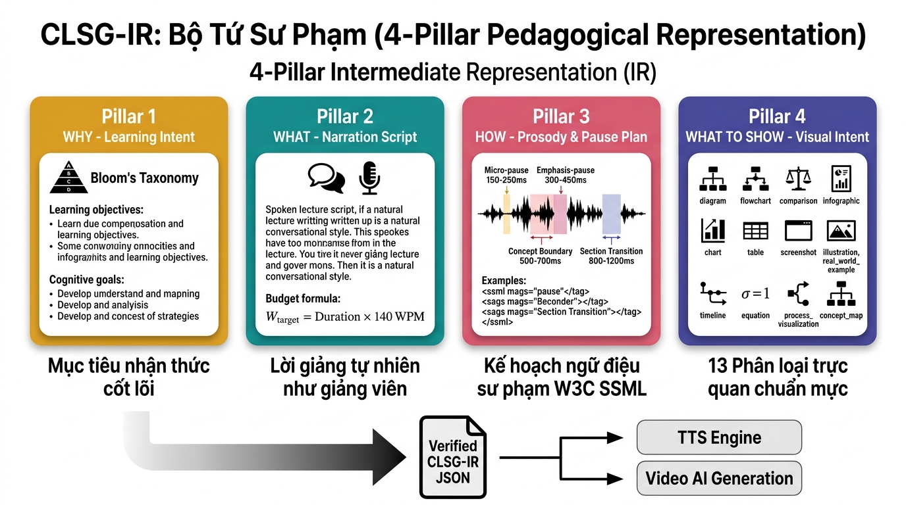
7. BỘ TỨ SƯ PHẠM — 4-PILLAR IR
Hình 2: CLSG-IR = ⟨ WHY (Learning Intent), WHAT (Narration), HOW (Prosody/SSML), SHOW (Visual Intent) ⟩

Slide 10
8. 13 PHÂN LOẠI TRỰC QUAN SƯ PHẠM
1.
diagram
2.
flowchart
3.
comparison
Cấu trúc, thành phần, mô hình tĩnh
Chuỗi bước tuần tự, luồng logic rẽ nhánh
Đối chiếu song song ưu/nhược điểm
4.
infographic
5.
chart
6.
table
Tổng hợp tri thức đa chiều
Dữ liệu định lượng, xu hướng biến thiên
Thông tin đa thuộc tính dạng ma trận
7.
screenshot
8.
illustration
9.
real_world_example
Giao diện thực tế phần mềm / hệ thống
Ẩn dụ trực quan hóa ý niệm trừu tượng
Tình huống thực tế, vật thể đời thực
10.
timeline
11.
equation
12.
process_vis.
Diễn biến theo trục thời gian tuyến tính
Công thức toán học, ký hiệu logic
Dòng chảy hoạt động hệ thống kỹ thuật
13.
concept_map
Mạng lưới khái niệm & quan hệ ngữ nghĩa

Slide 11
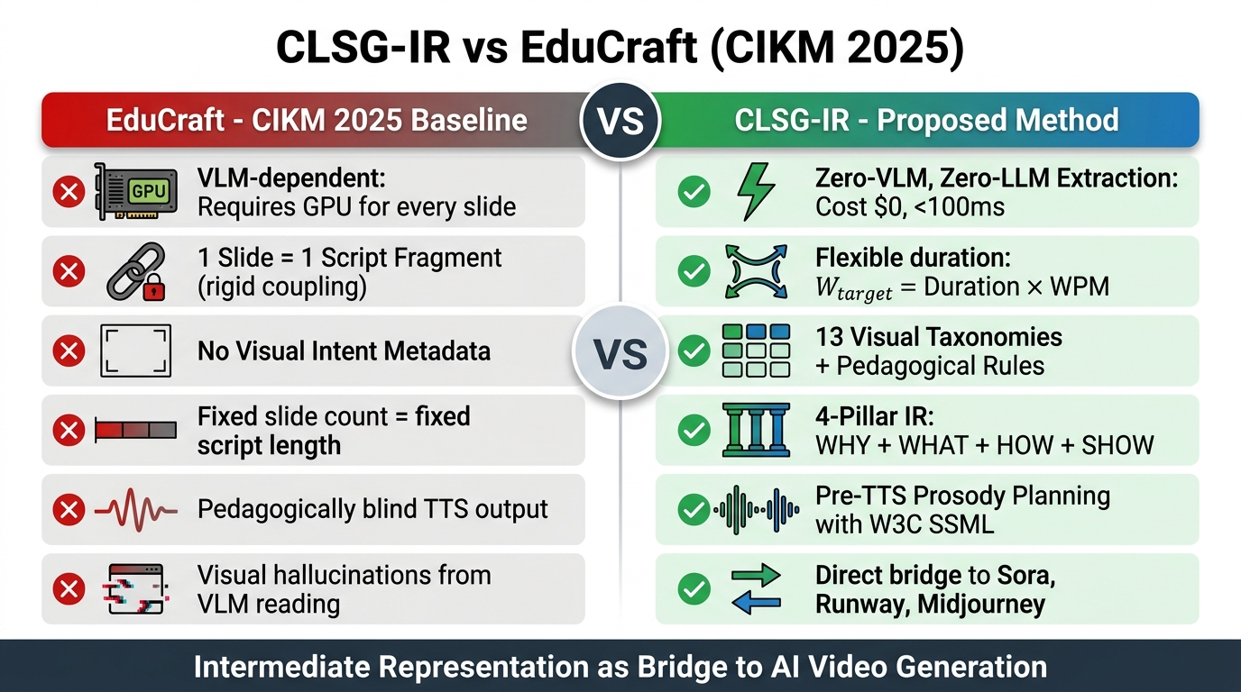
9. CLSG-IR vs EduCraft (CIKM 2025)
Hình 3: Bảng đối sánh 6 tiêu chí — CLSG-IR giải quyết triệt để các hạn chế của EduCraft

Slide 12
10. HỆ THỐNG ĐÁNH GIÁ THỰC NGHIỆM
VNS
Visual Necessity Score
Chuyên gia giáo dục hoặc Critic LLM đánh giá tỷ lệ visual cues thực sự giải tỏa điểm nghẽn nhận thức, không trang trí vô bổ.
TCR
Taxonomy Compliance Rate
Tỷ lệ 100% các visual_type được gán đúng theo 13 loại trong Taxonomy quy định. Mọi visual cue thuộc đúng phân loại chuẩn.
Rₐₗₗₙ
Narration–Visual Alignment
Độ khớp ngữ nghĩa giữa content_focus trong visual cue với đoạn narration đang phát biểu. Visual đúng thời điểm, đúng nội dung.
DAR
Duration Adherence Rate
DAR = 1 − |W_actual − W_target| / W_target. Thời lượng lời giảng tuân thủ ≤ 15% sai lệch, bao gồm cả thời gian khoảng dừng SSML.

Slide 13
11. SƠ ĐỒ KỸ THUẬT CHI TIẾT
Hình 4: Sơ đồ kỹ thuật chi tiết 32×18 inch @ 300 DPI (scripts/draw_pipeline.py)

Slide 14
KẾT LUẬN
CLSG-IR tái định hình bài toán Lecture Script Generation
thành bài toán thiết kế Intermediate Representation cho Video AI.
✓ Zero-VLM Content Extraction — Chi phí $0, độ trễ < 100ms
✓ 4-Pillar IR: WHY + WHAT + HOW + WHAT TO SHOW
✓ Pre-TTS Prosody Planning với 4 loại khoảng dừng nhận thức (W3C SSML)
✓ 13 Visual Taxonomies — Triệt tiêu hoàn toàn visual trang trí
✓ Quality Guard: DAR-P ≤ 15% — Vòng lặp sửa lỗi tự động
✓ Cầu nối trực tiếp tới Sora, Runway, Midjourney, ElevenLabs
Sẵn sàng công bố: AIED, EDM, CIKM, EMNLP, ACM Multimedia
CLSG-IR • Configurable Lecture Script & Visual Intent Generation • 2026

